Slide 1
有5个批处理作业（A、B、C、D、E）几乎同时到达一个计算
中心，估计的运行时间分别为2，4，6，8、10分钟，它们的
优先数分别为1，2，3，4，5（1为最低优先级），对下面的
每种调度算法，分别计算作业的平均周转时间。
1 最高优先级先
2 时间片轮转（时间片为2分钟）
3 FIFO（作业到达顺序为C、D、B、E、A）
4 短作业优先
(1)对最高优先级优先算法
E D C B A
t
0 10 18 24 28 30
平均周转时间＝110/5=22分钟

Slide 2
（2）对时间片轮转算法
A B C D E B C D F C D E D E E
0 2 4 6 8 10 12 14 16 18 20 22 24 26 28 30
平均周转时间=90/5=18
(3)对FIFO算法
C D B E A
0 6 14 18 28 30
平均周转时间＝96/5=19.2
（4）对短作业优先算法
A B C D E
0 6 14 18 28 30
平均周转时间＝70/5=14

Slide 3
在一个批处理系统中，能同时处理两个作业进程。有一作业序列，其到达时间及估计运行时间如下表:
作业 到达时间 估计运行时间（分钟）
10：00 35
2 10：10 30
3 10：15 45
4 10：20 20
5 10：30 30
系统采用最高响应比优先的作业调度算法（响应比＝1+等待时间/估计运行时间）。作业进程的调度采用短作业优先的抢占调度算法。
1、列出各作业的执行时间
2、计算这批作业的平均周转时间

Slide 4
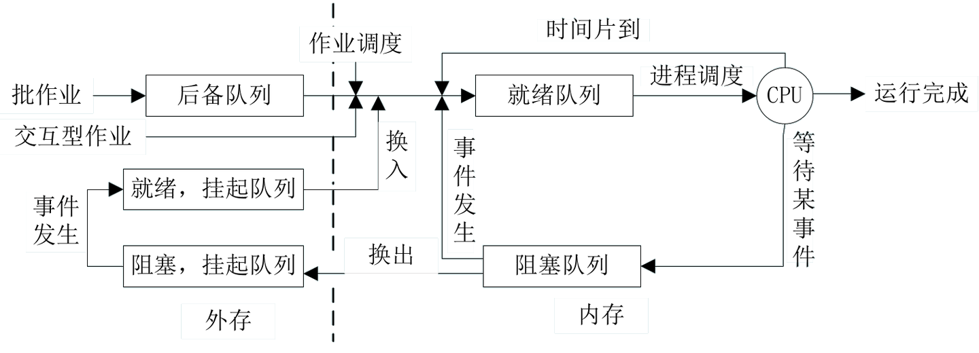

Slide 5
若某计算问题的执行情况如图（1）所示。
时 间
输入机处理机打印机
0 100 120 160 260 280 320
图（1）
则请回答下列问题。
叙述该计算问题中处理机、输入机和打印机是如何协同工作的。
计算在图（1）所示执行情况下处理机的利用率。
简述处理机利用率不高的原因。
请画出能提高处理机利用率的方案。

Slide 6
解答：
处理机、输入机和打印机是按照输入→处理→打印的顺序依次执行的，输入机为处理机提供数据，处理机得到数据后进行处理，处理结果通过打印机输入。输入机读取一批数据，花费时间为100；处理机对这批数据进行计算，花费时间为20；打印机打印计算结果，花费时间为40。
处理机的利用率=[20/(100+20+40)]×100%=12.5%
当一道程序在运行中发出I/O请求后，处理机只能处于等待状态，即必须等I/O完成后才能继续运行，因此处理机会长时间处于空闲状态，这会导致其利用率不高。
采用多道程序设计技术使处理机、输入机和打印机并行工作，可以提高处理机的利用率，如图（2）所示。

Slide 7
时 间
输入机处理机打印机
0 100 120 160 200 220 260
问题1
问题2
图（2）

